Slide 1
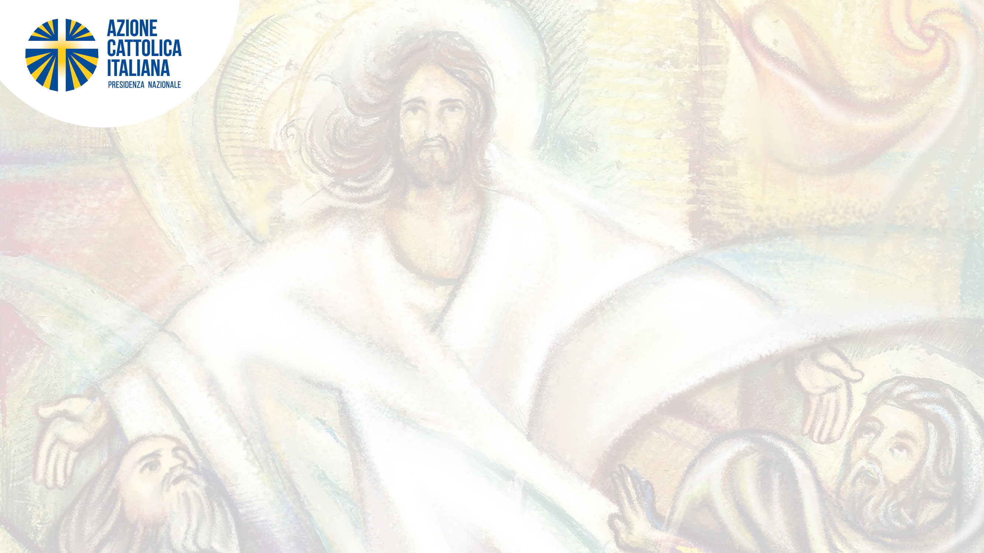

Diocesi di Nola
Convegno d’inizio Anno Associativo 2025- 2026
Santuario della Madonna dell’Arco
28 Settembre 2025
Notes:
Storia.....

Slide 2
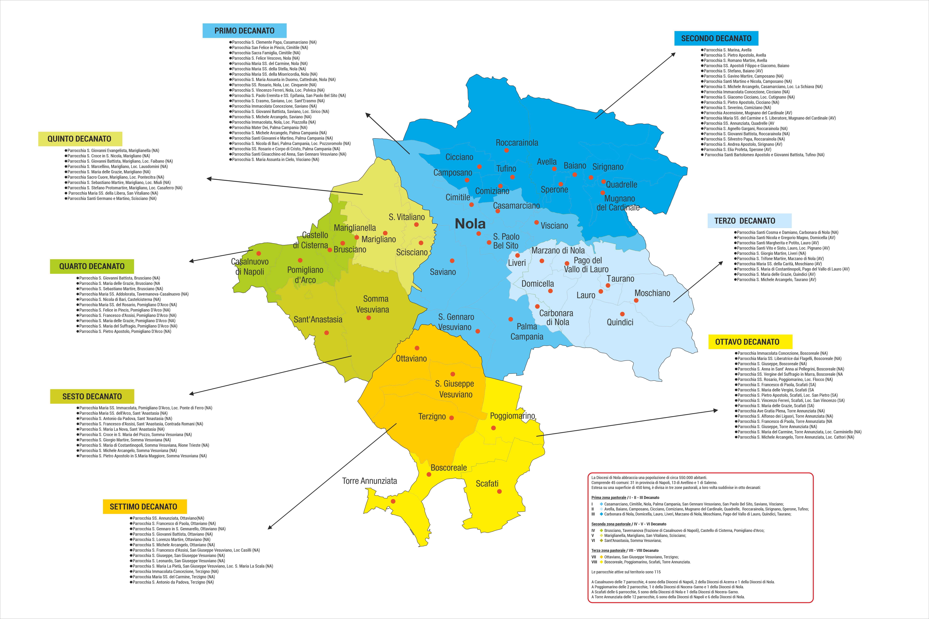
Notes:
Proprio qui ed ora... Cerchiamo insieme uno o due germogli?? Chi è felice di essere qui oggi? Chi è a questo incontro per la prima volta? Ricominciamenti...sono un germoglio....alleniamoci a cercare i segni di bene nel quotidiano. e raccontiamoli. Allarghiamo lo spazio del bene.

Slide 3
"Lasciamoci sorprendere
dalla vita e dai suoi
piccoli miracoli
dai possibili germogli
impensabili
che nascono,
e rinascono intorno
e dentro di noi"
Luigi Verdi
“I discepoli di Cristo sono chiamati per primi a formarsi per diventare “artigiani” di speranza e restauratori di un’umanità spesso distratta...a volte frantumata.
Ricordate, la persona che spera è una persona che prega”
Card. Van Tuan
Notes:
Non ci si inventa artigiani... il laici di ac non sono pianticelle cresciute nel vivaio..al riparo...sotto una campana di vetro....

Slide 4

AC Consapevole...
...di essere famiglia di fratelli donati
...di essere con tutti, per tutti, di tutti
Notes:
Il privilegio di esserci...di sentirci a casa...in Ac e nella Chiesa. Se ha fatto bene a me questa Ac, perchè non può far bene anche ad altri?? Ti faccio un regalo....vieni in Ac!

Slide 5
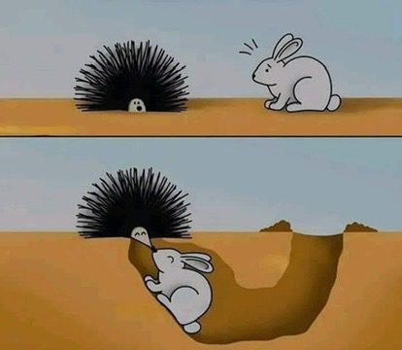
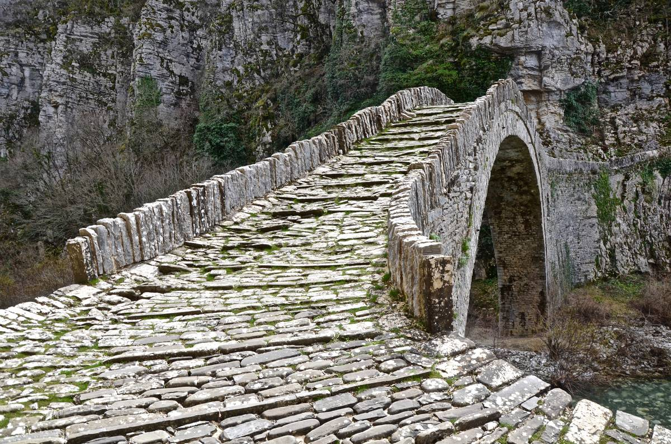
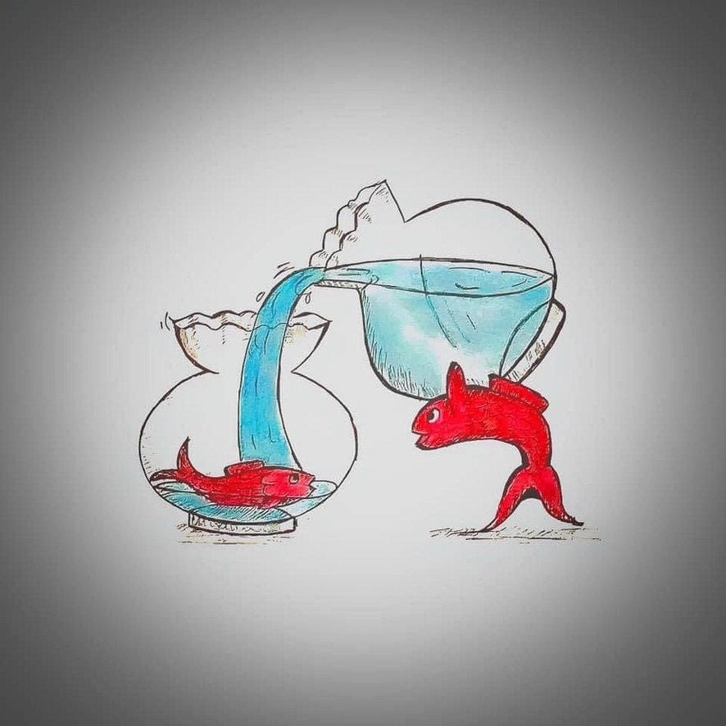
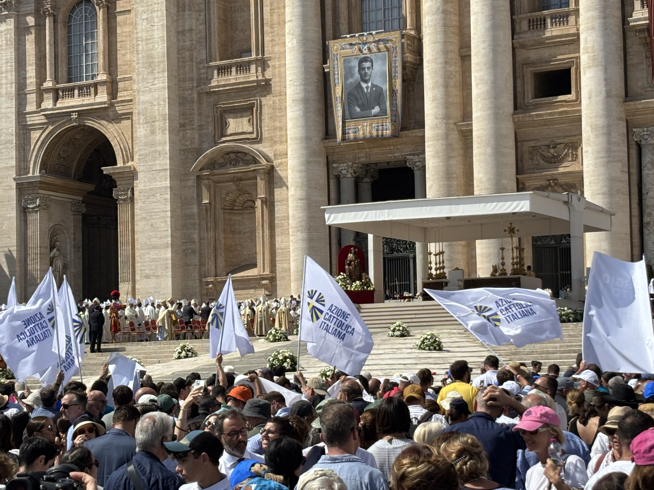
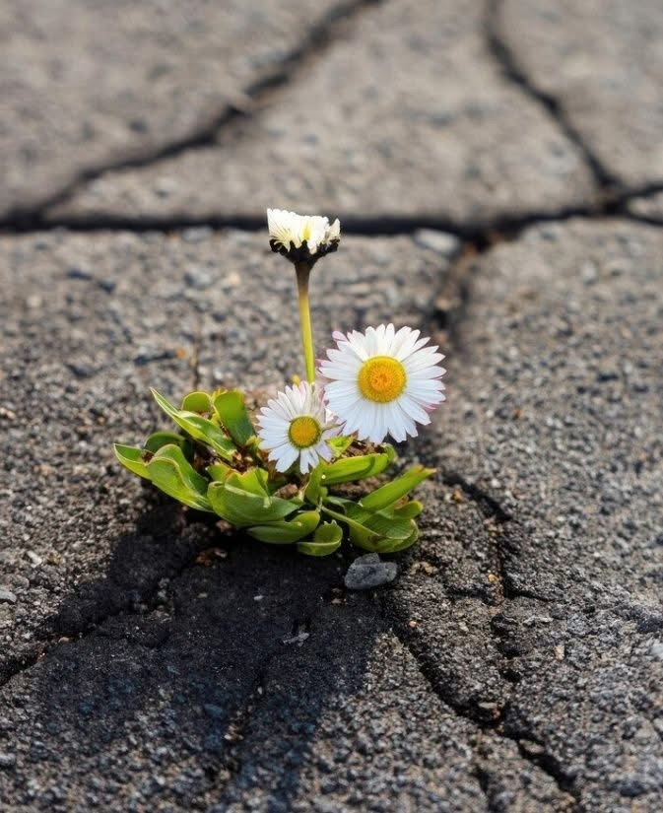
AC Profetica...
...prendere l’iniziativa
...coinvolgersi
...accompagnare
...fruttificare
...festeggiare
Notes:
Verbi della Chiesa Accogliente e attrattiva!! La Chiesa missionaria di EG 24 Prendere l’iniziaziativa, Primerear è anticipare nell’amore....ciò che cambia cuore e sguardo delle persone. Accompagna...gradualità...oggi più di ieri abbiamo bisogno di riconoscere ciò che è comprensibile per le persone

Slide 6
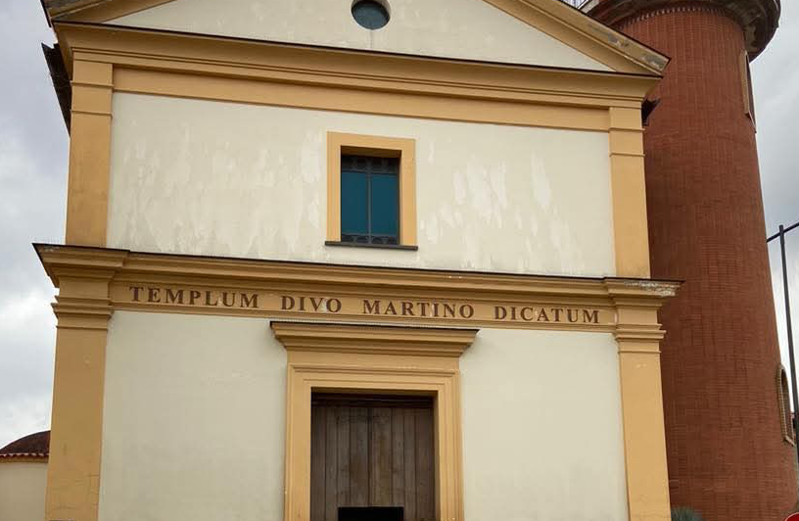
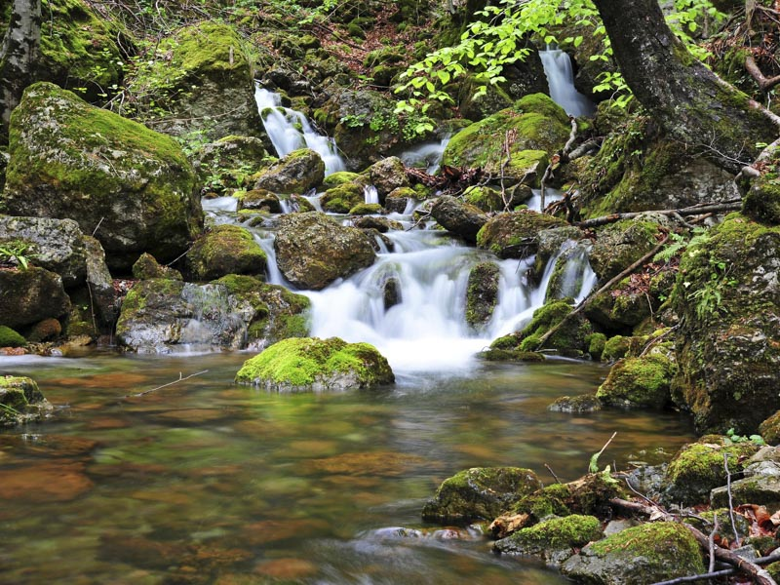
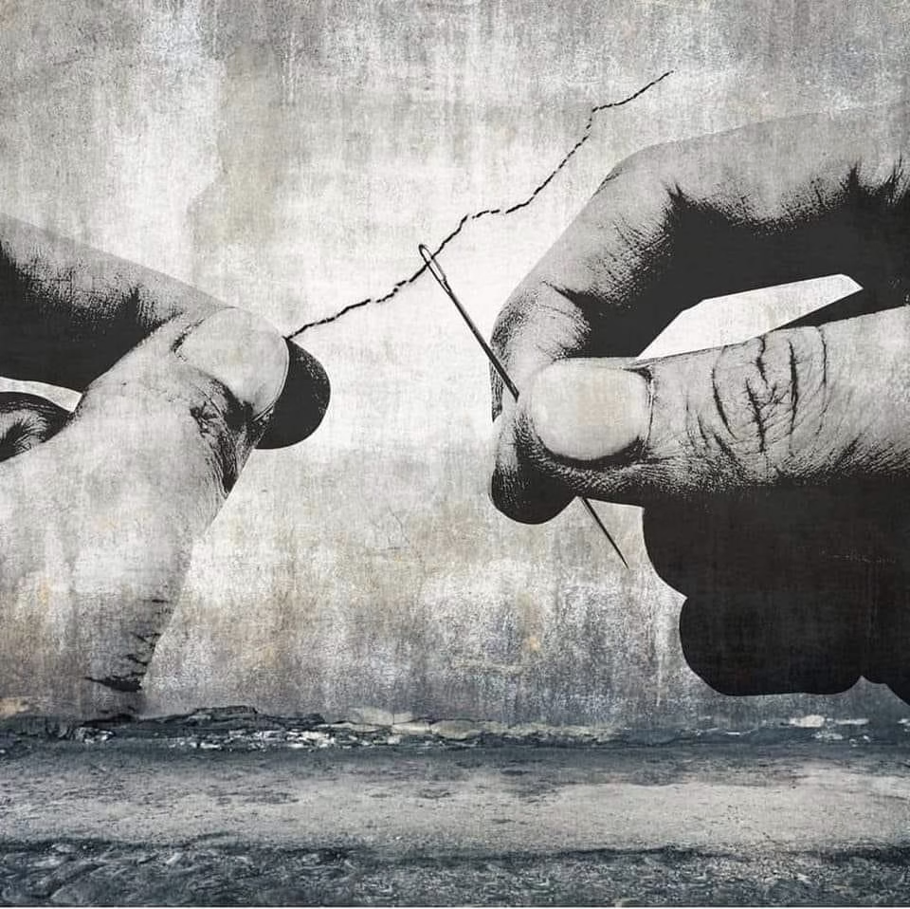
AC Dedita...Dedicata...
Cura dell’interiorità (sorgente)
Quotidianità (riconoscibili)
Passione associativa
Servizio sostenibile
(che tiene insieme la vita)
Notes:
Li chiamò perchè stessero con lui....e anche per mandarli a predicare. Consacrato...intitolato.... alla Chiesa

Slide 7
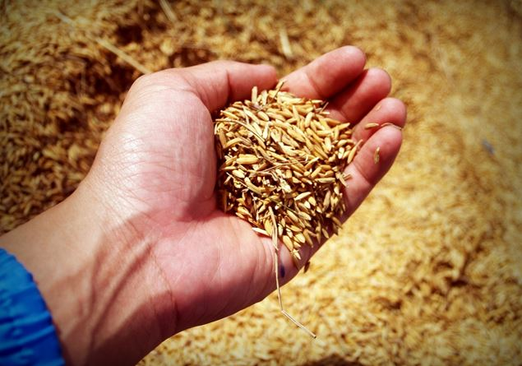
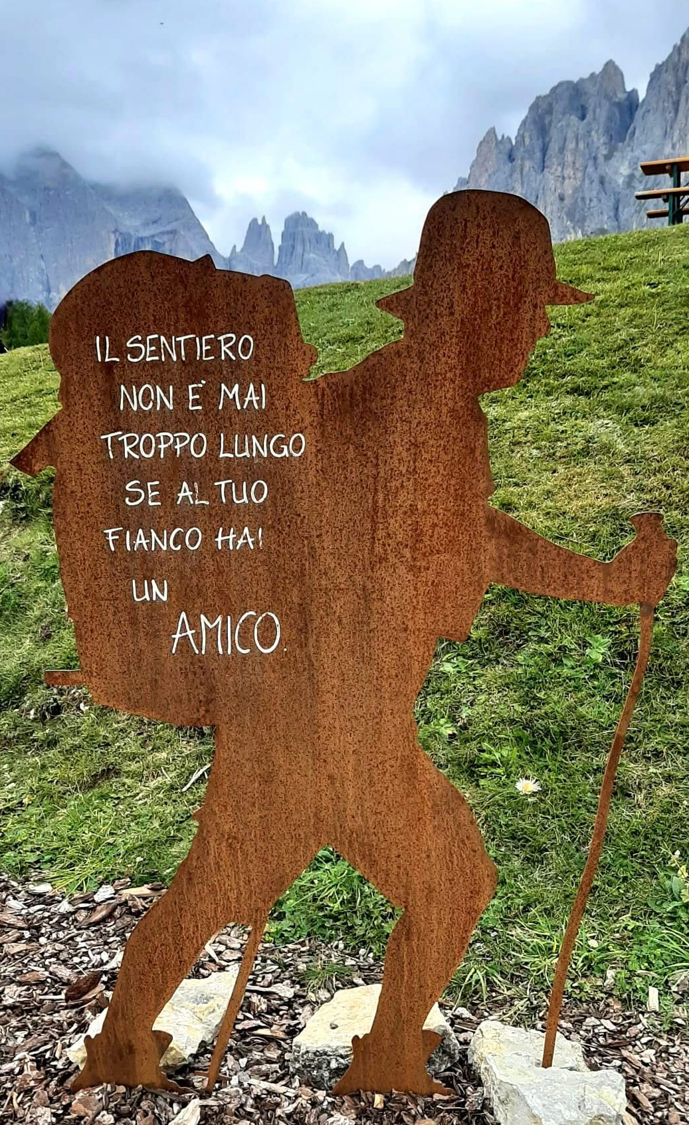
AC Coraggiosa ...
...che ha scoperto nella Gioia del Vangelo un dono da ri-donare
...e fiduciosa che la Speranza sta
nel seme!!
...conosce l’alfabeto del mondo, (ri)-conosce la Parola di Dio e si lascia guidare
...perchè si pensa, si progetta,
si costruisce e si vive insieme
Notes:
La Speranza sta nel seme!!

Slide 8
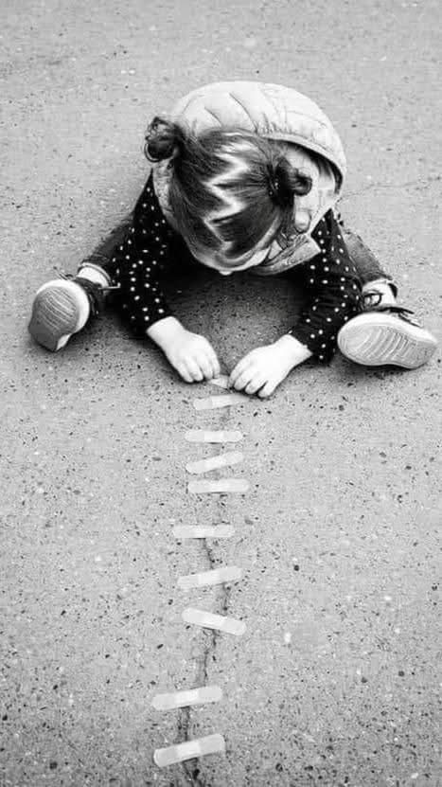
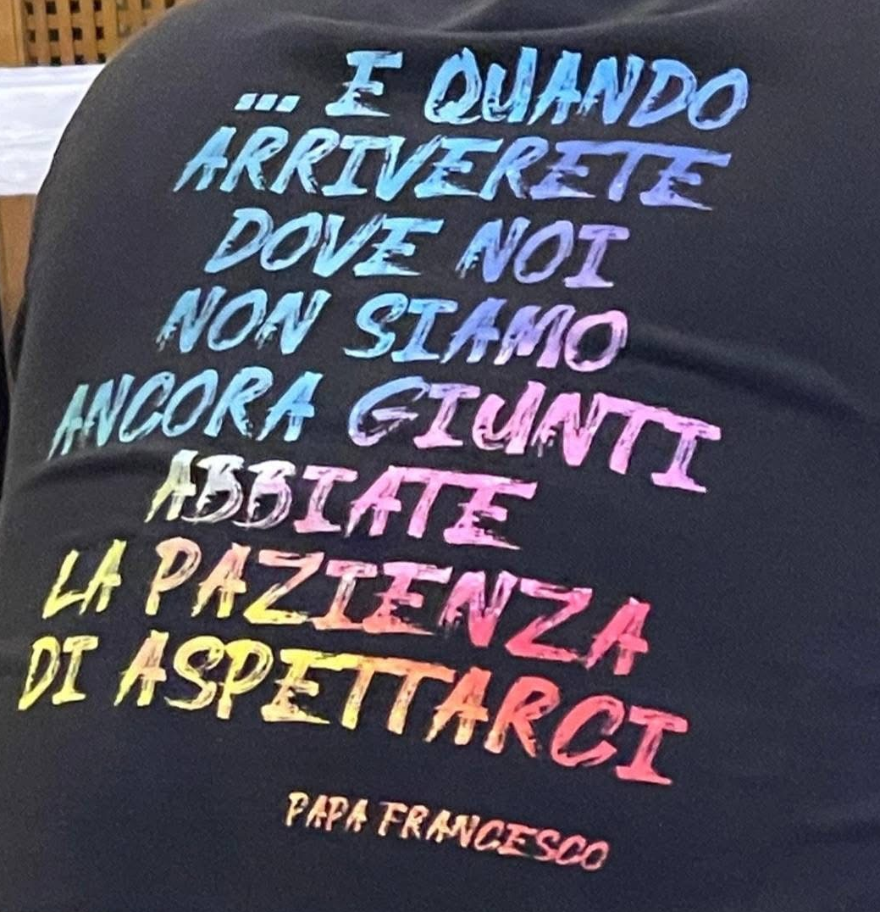
AC Generosa...
...perchè a donare non è mai diventato
povero nessuno
...perchè sa che le ultime energie
saranno sempre le penultime
...perche sa che c’è più gioia nel dare
che nel ricevere..e nessuno è tanto
povero da non aver nulla da dare,
ne tanto ricco da non aver bisogno
di ricevere
...perchè l’essere generosa
la rende generativa!

Slide 9
(...) mi pare importante a questo punto richiamare la descrizione esemplare dei primi frutti dell'azione dello Spirito che si manifestano nel vissuto della comunità cristiana primitiva: l'ascolto obbediente della Parola, la comunione, l'Eucaristia e la preghiera, il tutto accompagnato da un atteggiamento fondamentale, la perseveranza (At 2,42-47): sono come i quattro pilastri di una Chiesa missionaria per non perdersi nella confusione del mondo.
+ Francesco Marino
(omelia apertura convegno pastorale 2025)

